Slide 1
R, L, C prvky - príklady

Slide 2
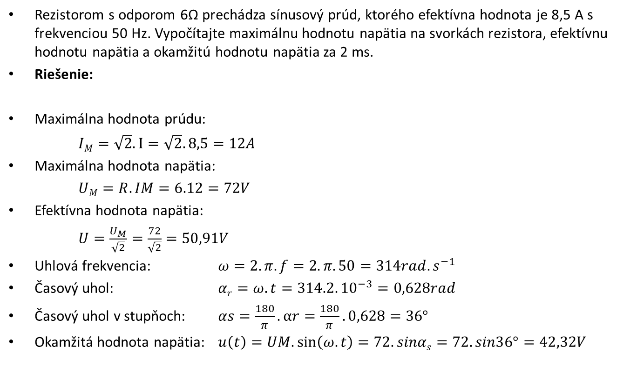
Príklad – ideálny rezistor
Rezistorom s odporom 6Ω prechádza sínusový prúd, ktorého efektívna hodnota je 8,5 A s frekvenciou 50 Hz. Vypočítajte maximálnu hodnotu napätia na svorkách rezistora, efektívnu hodnotu napätia a okamžitú hodnotu napätia za 2 ms.
Riešenie:
Maximálna hodnota prúdu:
$IM=\sqrt{2}.I=\sqrt{2}.8,5=12A$
Maximálna hodnota napätia:
$UM=R.IM=6.12=72V$
Efektívna hodnota napätia:
$U=\frac{U_{M}}{\sqrt{2}}=\frac{72}{\sqrt{2}}=50,91V$
Uhlová frekvencia: $ω=2.π.f=2.π.50=314rad.s^{−1}$
Časový uhol: $αr=ω.t=314.2.{10}^{−3}=0,628rad$
Časový uhol v stupňoch: $αs=\frac{180}{π}.αr=\frac{180}{π}.0,628=36°$
Okamžitá hodnota napätia: $u\left(t\right)=UM.\sin\left(ω.t\right)=72.sinαs=72.sin36°=42,32V$

Slide 3
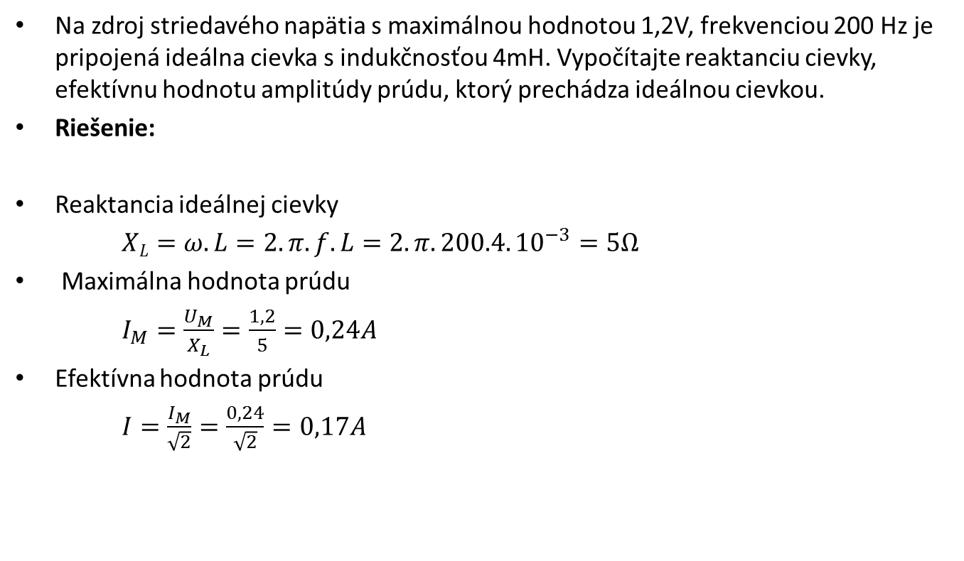
Príklad – ideálna cievka
Na zdroj striedavého napätia s maximálnou hodnotou 1,2V, frekvenciou 200 Hz je pripojená ideálna cievka s indukčnosťou 4mH. Vypočítajte reaktanciu cievky, efektívnu hodnotu amplitúdy prúdu, ktorý prechádza ideálnou cievkou.
Riešenie:
Reaktancia ideálnej cievky
$XL=ω.L=2.π.f.L=2.π.200.4.{10}^{−3}=5Ω$
Maximálna hodnota prúdu
$I_{M}=\frac{U_{M}}{X_{L}}=\frac{1,2}{5}=0,24A$
Efektívna hodnota prúdu
$I=\frac{I_{M}}{\sqrt{2}}=\frac{0,24}{\sqrt{2}}=0,17A$

Slide 4
Príklad – ideálny kondenzátor
Ideálny kondenzátor s kapacitou 5600 pF je pripojený na striedavé sínusové napätie s efektívnou hodnotou 2V, frekvencia 15kHz. Určte kapacitnú reaktanciu, amplitúdu napätia a prúdu, ktorý prechádza ideálnym kondenzátorom.
Riešenie:

